Slide 1
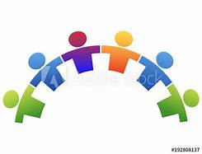
«Il valore della solidarietà» attività di educazione civica/arte/musica
Doc. Pascale Maria Rosaria

Slide 2
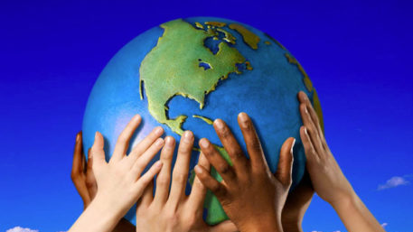
Il valore della solidarietà
In questo tempo particolare in cui la solidarietà verso gli altri diviene un valore irrinunciabile la fiaba di Biancaneve ci può insegnare quanto sia importante « aprirsi» agli altri, accoglierli ed aiutare chi si trova in difficoltà.
Sappiamo tutti quanto la pandemia in atto abbia messo tutti in difficoltà e reso più poveri chi già aveva poco e tolto tutto a quelli che stentavano ogni giorno, per questo è giusto ricordare che ciascuno deve essere disposto ad aiutare chi si trova in difficoltà. Questo non deve tradursi necessariamente in gesti eclatanti, ciascuno di noi può dare o fare un piccolo gesto quotidiano che si traduce in un gesto importante per chi è sfortunato.
E’ necessario «accogliere» chi è in difficoltà, questo dovremmo fare ogni volta che vediamo persone emarginate dalla società. A volte anche solo un saluto ed un gesto gentile possono contribuire a dare speranza a chi non ne ha.

Slide 3
Vediamo come si fa ad esercitare il valore dell’accoglienza e quello della solidarietà
L’art. 2 della Costituzione
Italiana parla del dovere alla solidarietà.

Slide 4
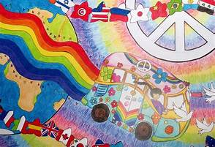
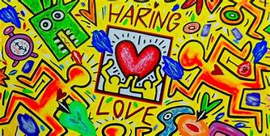
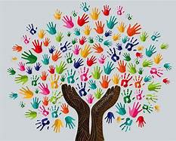
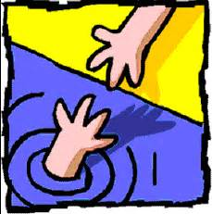
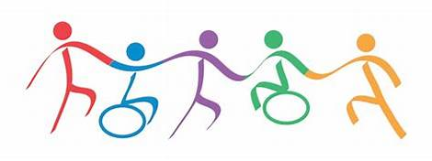
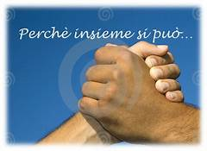
Queste immagini rappresentano il valore della solidarietà, osservatele poi elaborate una vostra rappresentazione grafica magari accompagnata da uno slogan.

Slide 5
E cosa meglio di “Aggiungi un posto a tavola”…da cantare tutti insieme.

